Slide 1
Фестиваль скандинавской ходьбы для дошкольников Фестиваль скандинавской ходьбы для дошкольников «Будь здоров и стар, и млад!»
ЗАТО город Заречный Пензенской области

Slide 2
Предпосылки реализации Прививать любовь к здоровому образу жизни и правильные привычки в детстве, это значит иметь крепкий иммунитет, повышение ежедневной активности, развитие физических качеств и мышечный корсет. Фестиваль скандинавской ходьбы для дошкольников «Будь здоров и стар, и млад!» - яркий тому пример: как в одном мероприятии слились воедино правильный пример и преемственность поколений, физическая активность и повышение двигательной активности.

Slide 3
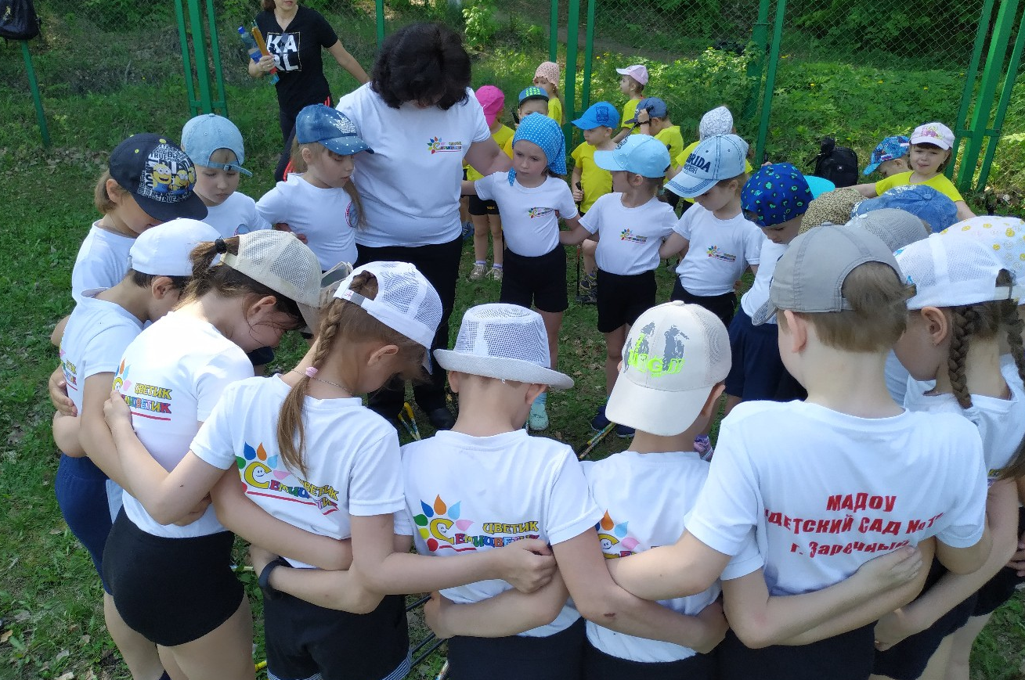
Сроки реализации практики С 2015 года по настоящее время

Slide 4
Цель: Увеличение количество занимающихся скандинавской ходьбой через организацию фестиваля скандинавской ходьбы среди дошкольников «Будь здоров и стар, и млад!»
Задачи:1. Повышение интереса у детей к занятиям физкультурой и здоровому образу в целом;
2. Повышение интереса к занятиям физкультурой у взрослого поколения;
3. Разнообразие форм досуга для старшего поколения;
4. Создание моды на занятие скандинавской ходьбой.

Slide 5
Результаты практики (что было достигнуто)
№ | Показатель, единица измерения | Значение показателя
 |  | за последний год реализации практики | за весь период реализации
1. | Количество проведенных фестивалей | 2 | 14
2. | Количество участников фестиваля | 140 | 1120
3. | Сотрудничество с дошкольными учреждениями | 4 | 20

Slide 6
Участники внедрения практики и их роль в процессе внедрения
№ | Участник | Описание его роли в реализации практики
1. | Руководитель группы скандинавской ходьбы «искусство быть здоровым» | Проведение фестиваля
2. | Инструктор по спорту (скандинавская ходьба, суставная гимнастика) | Проведение тренировочных занятий
3. | Воспитанники детских садов | Участие в фестивале
4. | Административный, технический персонал | Организация фестиваля

Slide 7
Краткое описание практики Во время фестиваля проводится специальная дыхательная и суставная разминка, упражнения на разные группы мышц, в форме интересного рассказа. Дети имитируют езду на лыжах, крики разных животных и прочее. Опытный тренер в форме сказки и загадок рассказывает и показывает упражнения, именно поэтому на протяжении всего мероприятия дети включены в процесс и внимательно выполняют задания. Взрослые также выполняют все поставленные задания, показывая пример правильного выполнения упражнений. Далее взрослые совместно с детьми преодолевает дистанцию в 2км.

Slide 8
За 7 лет деятельности практики в Фестивале скандинавской ходьбы для дошкольников «Будь здоров и стар, и млад!» приняли участие более 1000 дошколят, 1100 участников старшего поколения. Данная практика получила позитивный отклик у горожан, согласно проводимому онлайн-голосованию, во-вторых, появился тренд на занятия скандинавской ходьбой, в-третьих, фестиваль получает массу положительных отзывов от воспитателей и родителей. По заявлению педагогов по физической культуре, наблюдается снижение количества болеющих ОРВИ в группах, которые стали постоянными участниками фестивалей.

Slide 9
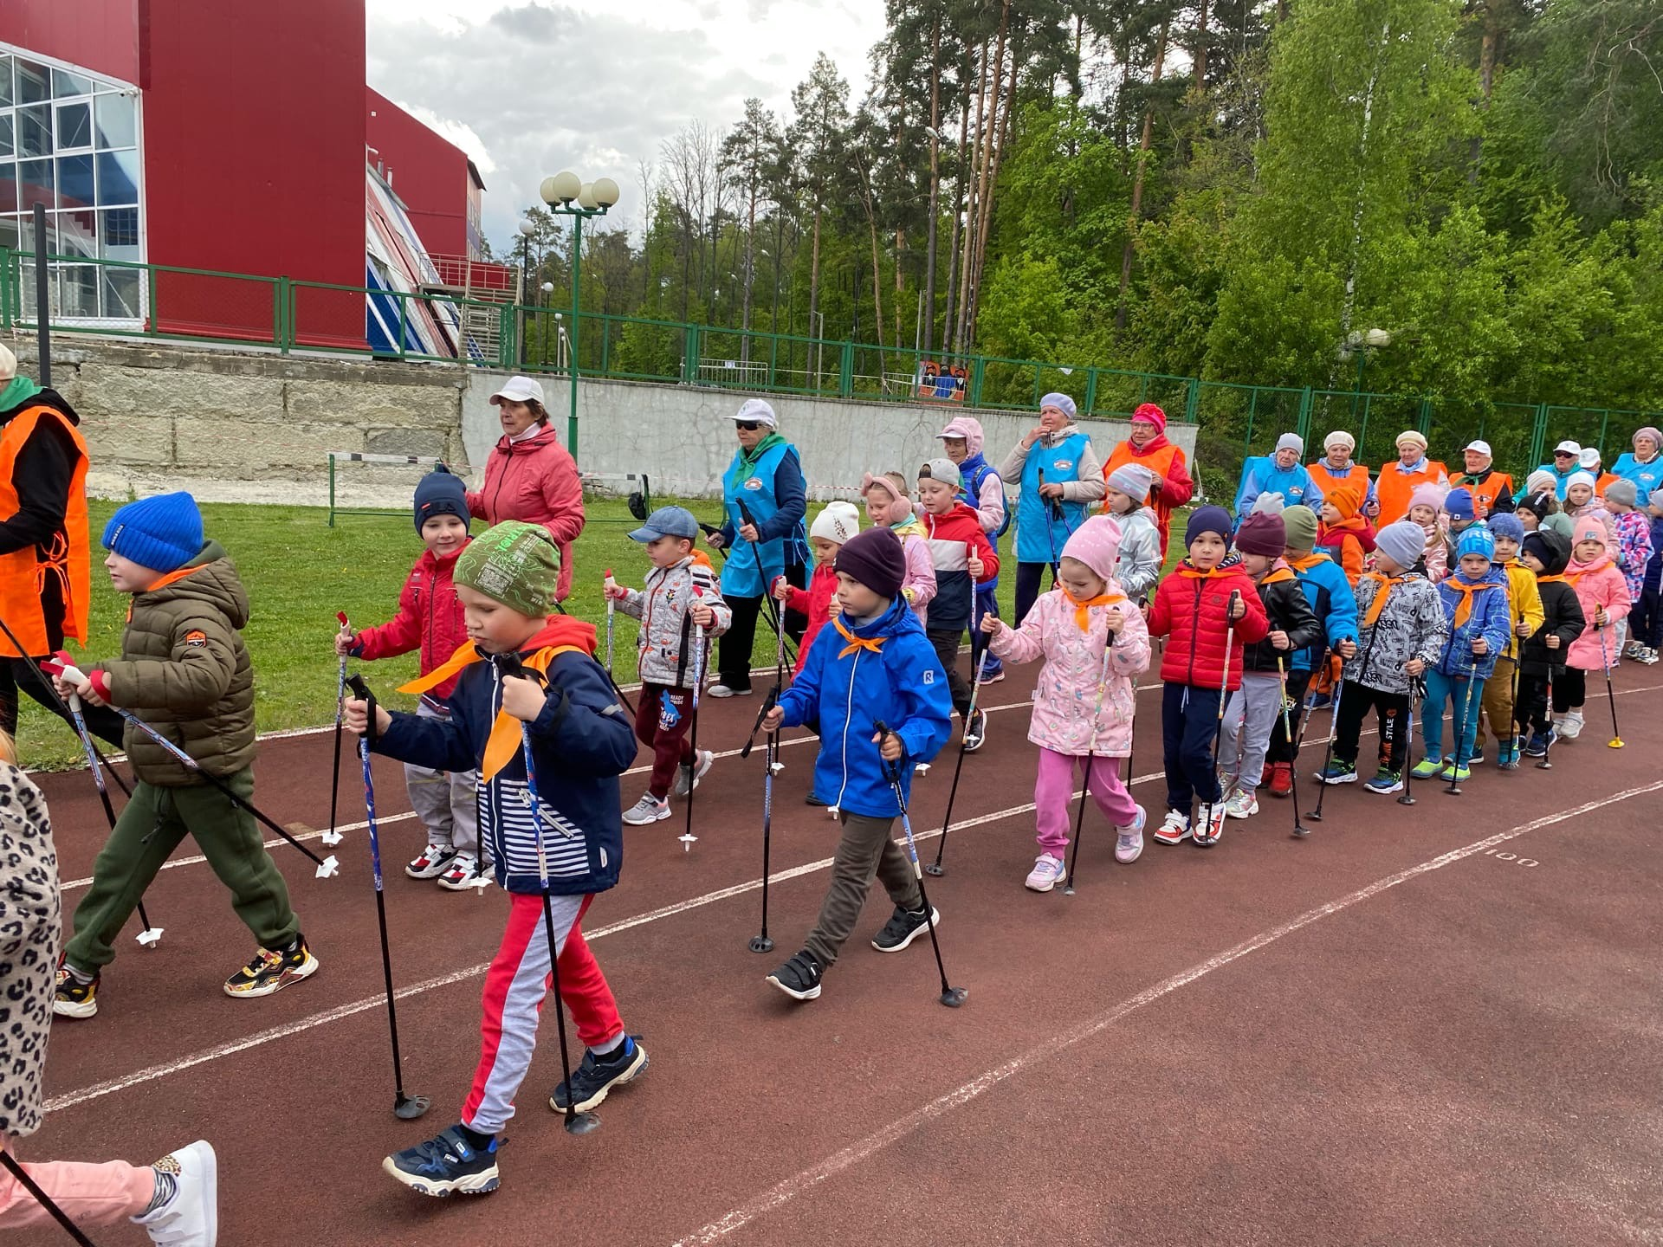
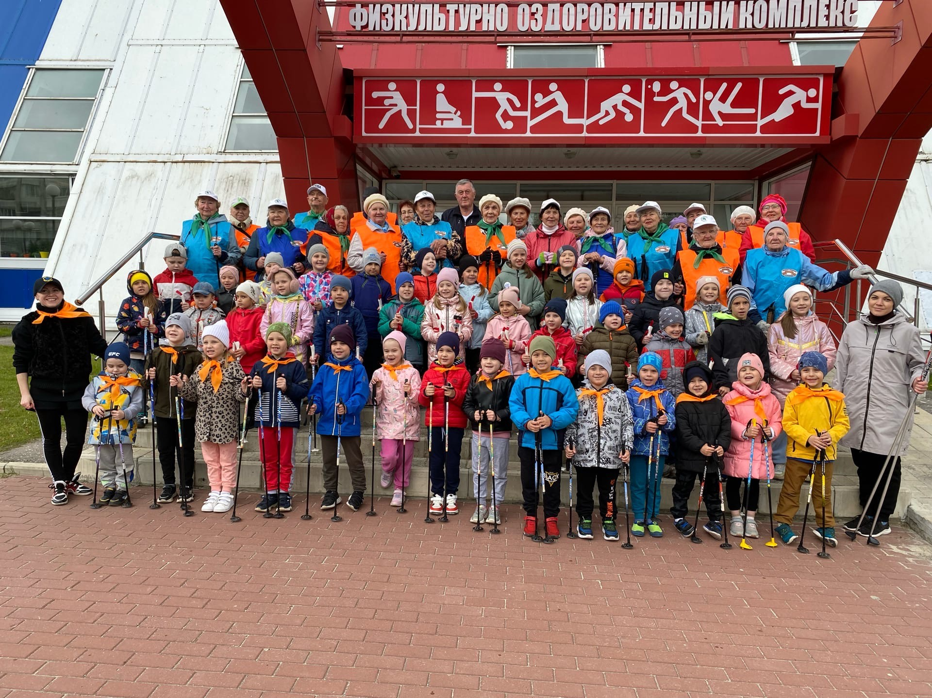

Slide 10
